Slide 1
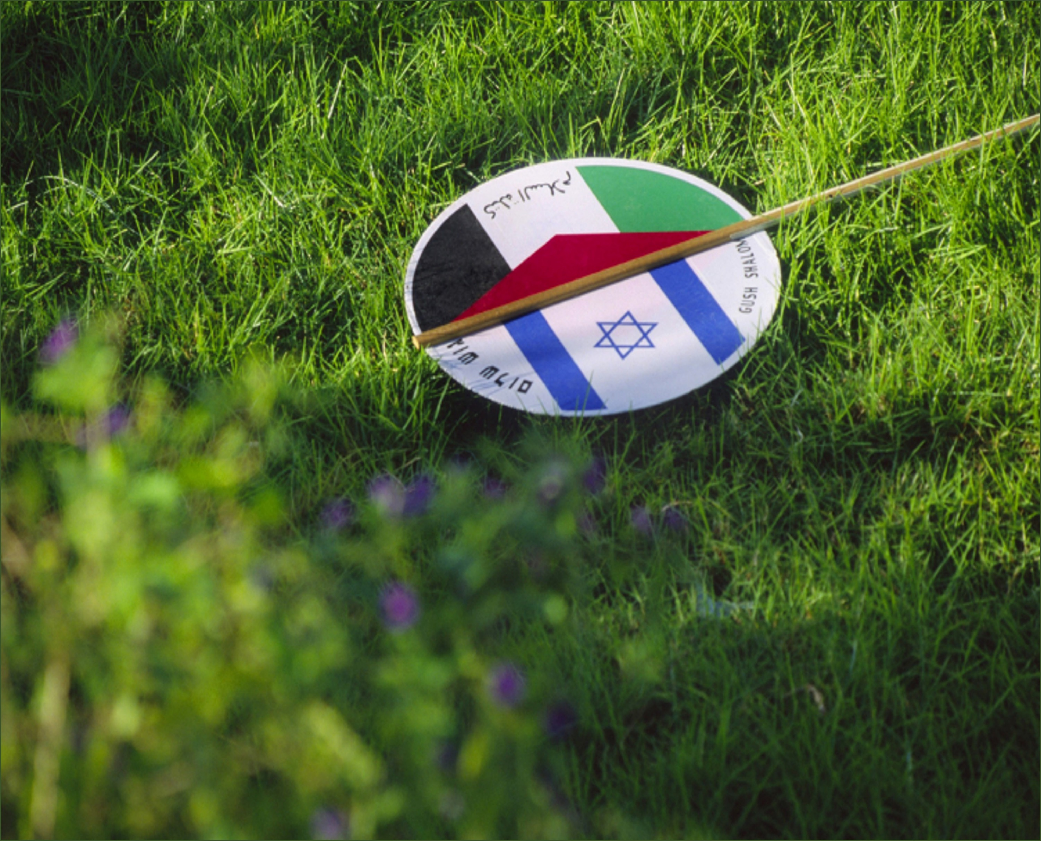
VORFAHRT für VIELFALT: Fokus Israel – Palästina
Foto: Peace Counts
Ein Schulprojekt ab Jahrgangsstufe 9

Slide 2
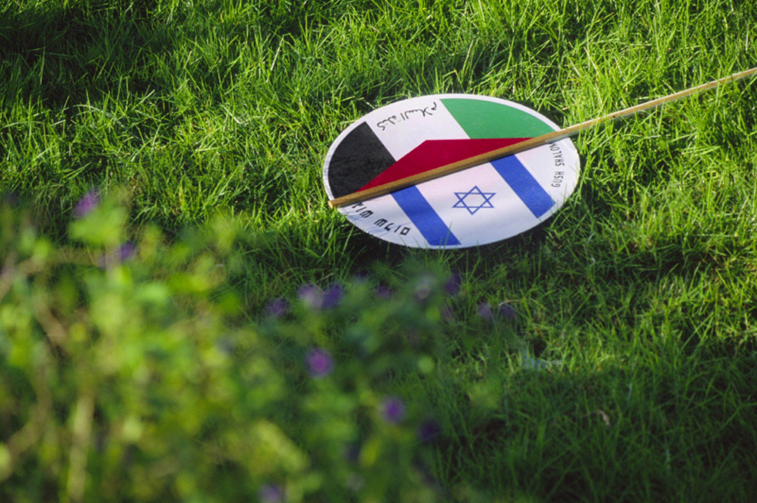
Hintergrund des Projekts
07.10.2023
Terrorangriff der Hamas
Auseinandersetzungen auf deutschen Straßen und Schulen
16.11.2023
Zeitungsinterview mit der BZ einer interreligiösen Gruppe, über die Bereitschaft, Bildungsmaterial zur Verfügung zu stellen
Gründung des Projekts „Vorfahrt für Vielfalt – Israel und Palästina, mit 12 interessierten Schulen.

Slide 3
Hintergrund des Projekts
Erarbeitung von Unterrichtsentwürfen
Materialien aus verschiedenen Kultusministerien; unter anderem Niedersachsen, NRW, Berlin-Brandenburg
Inspiration durch die Berliner Initiative von Shai Hoffmann und Jouanna Hassoun
Bildungsvideos zu Israel und Palästina
https://www.israelpalästinavideos.org

Slide 4
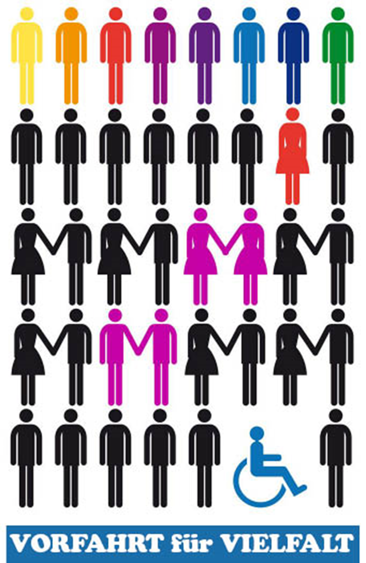
Hintergrund - Exkurs
Das Projekt ist aus der Initiative von Mitarbeiter:innen entstanden, die das seit vielen Jahren bestehende ganztägige Projekt „VORFAHRT FÜR VIELFALT“ in Niedersachsen entwickelt haben.
Bei der Arbeit im Projekt VORFAHRT für VIELFALT werden im Klima einer fehlerfreundlichen Kommunikation Formen von Diskriminierung aufgespürt. Die Teilnehmenden sollen über verschiedenste Übungen Sensibilität gegenüber einer gesellschaftlichen Diversität erlangen, um Vorurteile abzubauen. In einem weiteren Schritt wird erarbeitet, wie dies im Alltag umzusetzen ist.
Der Ablauf des Projekts nutzt altersspezifische Zugänge und versucht medienpädagogisch attraktiv, spannend und mit vielen interaktiven Elementen ein Bewusstsein für Vielfalt als Normalität im Miteinander zu schaffen.
Kontakt: Antikriegshaus Sievershausen Tel. 05175/5738 Mail info@antikriegshaus.de

Slide 5

Ziele des aktuellen Projekts
Das Projekt beschäftigt sich mit der Ermöglichung eines „braver space“* für Schüler:innen/Studierenden, sich mit den Auswirkungen des Konflikts Israel - Palästina in ihrem (Schul)-Alltag in Deutschland auseinanderzusetzen.
Es geht dabei NICHT um eine politische Positionierung oder einseitige Partei- nahme zum Konflikt, sondern
um die exemplarische Behandlung zentraler Themen wie Identität und Zugehörigkeit, Recht und Gerechtigkeit, Teilhabe und Repräsentation und gesellschaftliche sowie religiöse Vielfalt in deutschen Schulen. *“Braver Spaces sind [...] Räume, die die Nutzer:innen dazu ermutigen wollen, sich bewusst aus der Komfortzone herauszubewegen und Risiken einzugehen” (Debus/Saadi 2023)

Slide 6
Ziele des aktuellen Projekts
Die Verbindung von Emotionen mit Reflexionen in einem „braver space“ ermöglicht den Schüler:innen, ihre Gefühle, Sorgen, Ängste und Wünsche im Blick auf den Konflikt mithilfe von externen Ansprechpartner:innen multiperspektivisch anzusprechen und zu reflektieren.
Die Arbeit an den unterschied- lichen Narrativen des Konflikts fördert die Ambiguitätstoleranz.
und stärkt die Schüler:innen gegen einseitige Narrative, Fake News und Hassrede.

Slide 7
Die Unterrichtseinheiten (UE) im Einzelnen
UI I: Eröffnung persönlicher emotionaler und reflexiver Zugänge zum Israel-Palästina Konflikt.
UE II: Einführung in die Geschichte des Konflikts und Kontextualisierung der aktuellen Ereignisse unter Berücksichtigung multiperspektivischer Narrative.
UE III: Sensibilisierung zur medialen Berichterstattung (Schwerpunkt Desinformation/Fake News).
UE IV: Gespräch mit Ansprechpersonen aus interreligiöser Perspektive (Schulbesuch in Einzelklassen oder Podiumsveranstaltung).
UE V: Kennenlernen von Friedensprojekten Israel-Palästina.
Es besteht die Möglichkeit weitere UE zur Vertiefung durchzuführen.

Slide 8
Materialien, Durchführung und Auswertung
Die UE I – III werden von Referent:innen aus dem Projektteam durchgeführt und finden an einem Schultag statt. Sie können auch von den Lehrkräften der am Projekt teilnehmenden Schulen eigenständig durchgeführt werden (siehe Download auf Homepage www.vorfahrt-für-vielfalt-bs.de).
UE IV (Gespräch) kann im Anschluss als Nachmittagsangebot oder am darauf folgenden Schultag stattfinden.
UE IV wird durch die Arbeit am Zeitungs- interview „Atakan & Dimitri“ und die Formulierung von Fragen der Schüler:innen vorbereitet.
Die Fragen der Schüler:innen werden an das Team geschickt und dort in Clustern geordnet.
Nach Abschluss des Projekts erfolgt eine Auswertung durch die Schüler:innen.

Slide 9
Interreligiös und humanistisch!
Das Team versteht den Israel-Palästina Konflikt als einen politischen Konflikt, der allerdings seit langer Zeit religiös aufgeladen ist und auch heute von religiösen Fundamentalist:innen auf beiden Seiten missbraucht wird.
Daher wird in der konkreten Arbeit in der Schule zwischen historischer Analyse der unterschiedlichen Narrative und der Aufladung durch religiöse Faktoren unterschieden.
Dem interreligiösen und humanistischen Team ist es wichtig, in der gemeinsamen Arbeit mit den Schüler:innen gegen jede Form der Hassrede vorzugehen und für die Betonung der friedensfördernden Elemente der abrahamitischen Religionen und des säkularen Humanismus im Sinne der „Goldenen Regel“ (H. Küngs „Weltethos“) einzutreten.

Slide 10
Förderung und Kosten
Das Projekt wurde 2023-2025 durch das gemeinsam von dem Zentralrat der Juden, dem Koordinationsrat der Muslime und der Arbeitsgemeinschaft christlicher Kirchen in Deutschland betriebene und mit Mitteln des Bundesinnenministeriums* ausgestattete Projekt „Weißt Du Wer Ich bin?“ gefördert. https://www.weisstduwerichbin.de
Für BS Schulen besteht ebenfalls eine Förderung durch das Bildungsbüro der Stadt BS.
Die Aufwandentschädigung für einen 2-stündigen Unterrichtsbesuch (UE IV) betragen derzeit € 200,00 + Fahrtkosten.
Die Kosten für einen Gesamtprojekttag (UE I-III) sind mit dem Team abzusprechen, um Förderungsmöglichkeiten auszuloten.
Die Abrechnung erfolgt durch die Ev.-luth. Propstei Braunschweig (Kontaktadresse siehe letzte Folie). * gefördert vom Bundesministerium des Innern und für Heimat in Umsetzung der Ziele der Deutschen Islamkonferenz aufgrund eines Beschlusses des Deutschen Bundestages

Slide 11
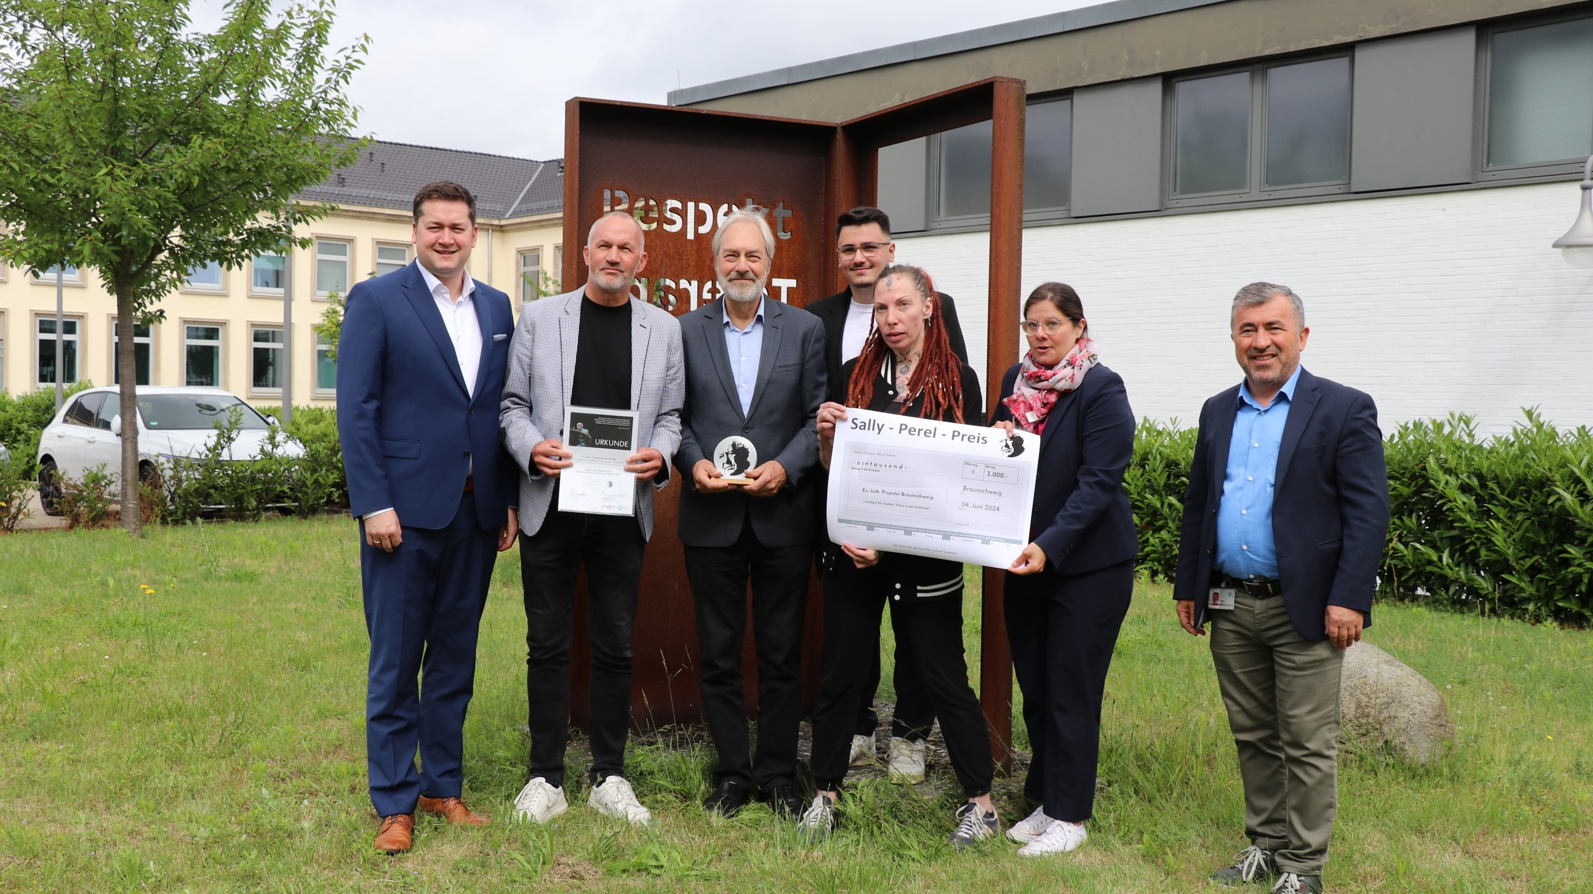
Auszeichnung
Vom Betriebsrat VW Braunschweig mit dem Sally-Perel-Preis 2023 ausgezeichnet.
Foto: Privat

Slide 12
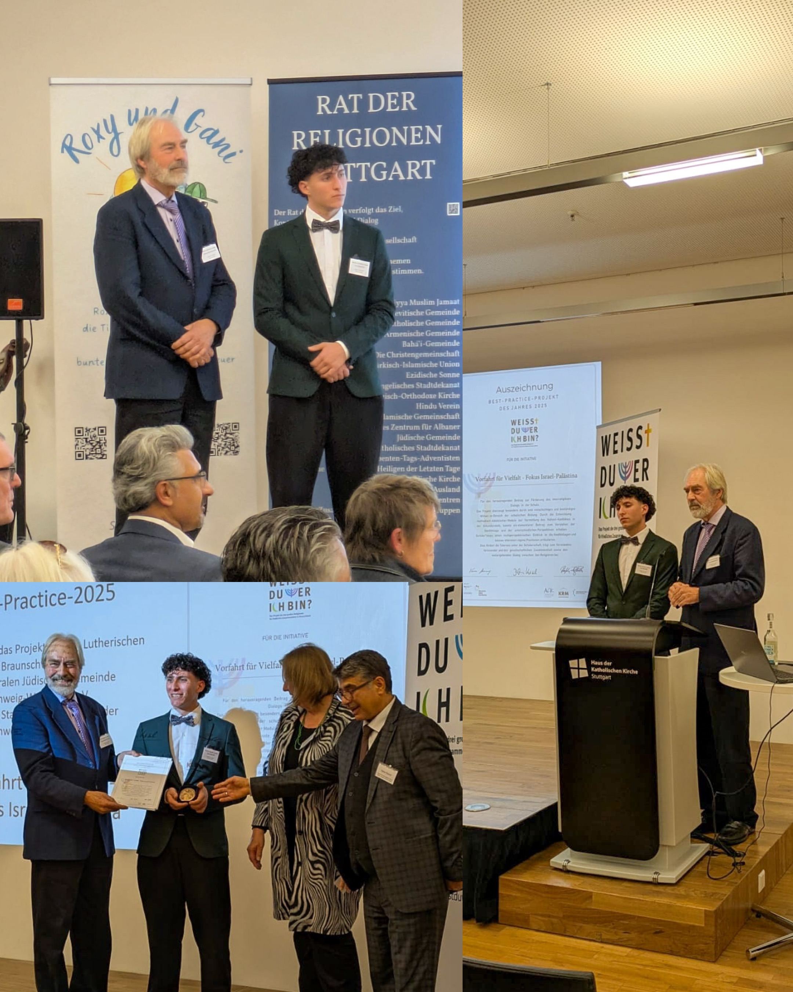

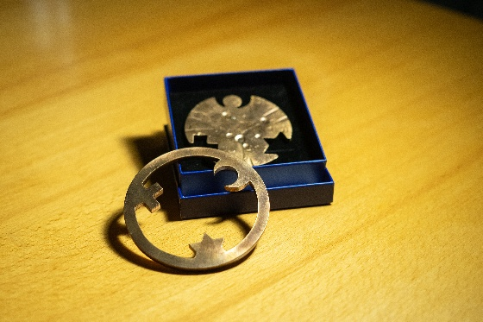
Auszeichnung
Das Projekt wurde 2023-2025 durch das gemeinsam von dem Zentralrat der Juden, dem Koordinationsrat der Muslime und der Arbeitsgemeinschaft christlicher Kirchen in Deutschland betriebene Projekt „Weißt Du Wer Ich bin?“ gefördert. https://www.weisstduwerichbin.de
Am 6. November 2025 erhielt das Projekt einen interreligiösen Friedenspreis in Stuttgart von „Weißt Du Wer Ich Bin?“

Slide 13
Derzeitiges Projektteam
Atakan Koctürk, Student, ehemaliger Sprecher Stadtschüler:innenrat der Braunschweiger Schulen
Dimitri Tukuser, Vorstandsmitglied der Liberalen jüdischen Gemeinde Wolfsburg-Region BS e.V.
Oliver Lempa, Seminarleiter Geschichte für die Referendar:innenausbildung für GS, HS und RS in BS
Ina Breitenfelder, Stellvertretende Geschäftsführerin Jugendring Braunschweig e.V.
Klaus J. Burckhardt, Pfarrer OKR i.R., Initiative Kirche für Demokratie gegen Rechtsextremismus
Céline Bartholomaeus, Theatervermittlerin mit den Schwerpunkten „Intersektionalität und Diversität“, Empowerment für BiPoC
Ana Yoffe, Künstlerin Staatstheater Braunschweig
Issa Bashiti, Abgeordneter des Jugendparlaments Braunschweig
Maik Bischoff, päd. Mitarbeiter im Antikriegshaus Sievershausen
Eckehard Binder, Pfarrer i.R., langjähriger Ansprechpartner Israel-Palästina Ev.-luth. Propstei BS

Slide 14
Ein lernendes Team!
Die externen Teammitglieder verstehen sich NICHT als Expert:innen für den Konflikt in Israel / Palästina, sondern als lernendes pädagogisches Team.
In Hintergrundgesprächen mit palästinensischen und israelischen Ansprechpartner:innen in Deutschland und der Konfliktregion werden divergierende Perspektiven und Konfliktpunkte angesprochen und diskutiert.
Fortbildungen, u.a. mit Fachleuten in dem Berliner Projekt „Bildungsvideos Israel-Palästina“ um das Team von Shai Hoffmann und Jouanna Hassoun werden Teammitgliedern und Lehrkräften ange- boten.
Das Team arbeitet an einer Erweiterung durch päd. Fachkräfte und Mitarbeitende mit einer antirassistischen und konflikt- kompetenten diskriminierungskritischen Ausrichtung.

Slide 15
Strukturelle Nachhaltigkeitssicherung ab 2026
Förderung der Projektdurchführung durch das Schulreferat der Stadt Braunschweig, unterstützt durch den Jugendring sowie das Jugendparlament Braunschweig
Aufnahme der des Konzepts und der UE in die Ausbildung für Referendar:innen im Fach Geschichte durch das Studienseminar Braunschweig. Verantwortlich: Teammitglied Oliver Lempa
Aufnahme des Konzepts und der UE in die Ausbildung für Sozialpädagog:innen an der Ostfalia Fachhochschule für angewandte Wissenschaften. Verantwortlich: Dozent Karl-Heinz Gröpler
→ Ziel: Lizensierung weiterer Multiplikator:innen zur Durchführung der UE

Slide 16
Kontakt
Ev.-luth. Propstei Braunschweig Schützenstraße 23 38100 Braunschweig braunschweig.pr@lk-bs.de www.vorfahrt-für-vielfalt-bs.de
Tel.: 05 31 – 21 36 81 01

